Slide 1
دانشکده فنی امام محمد باقر (ع) ساری
کارگاه آموزشی آشنایی با آسانسور و پله های برقی

Slide 2
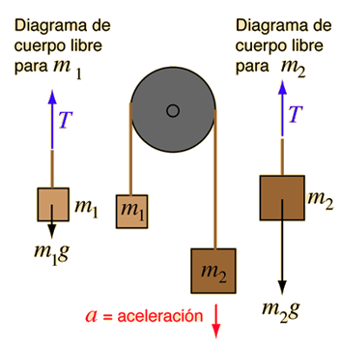
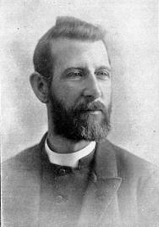
آسانسور
تاریخچه:
پایه گذار علمی و طرح آسانسور امروزی ، دانشمند بزرگ آتوود است . ماشین آتوود عبارت است از دو وزنه ای که با یک نخ یه یکدیگر مربوطند و روی فلکه ای ، وزنه های فوق بالا و پایین حرکت می کنند .

Slide 3
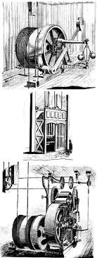
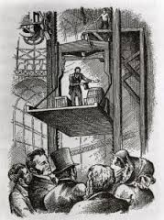
در حدود 1800 میلادی همزمان با کشف نیروی بخار در انگلستان قدرت بخار به عنوان نیروی محرکه در بالابرها مورد استفاده قرار گرفت.اما به دلیل عدم امنیت کافی در این آسانسور تا سال 1852 مورد استفاده قرار نگرفت.

Slide 4
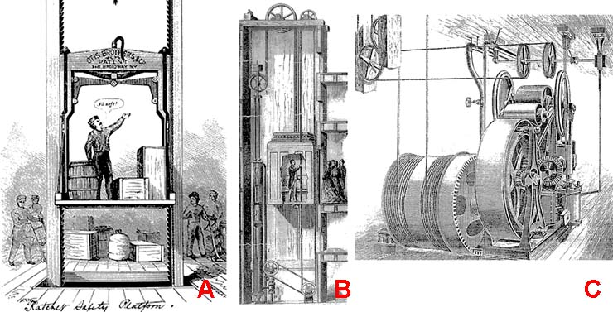

Slide 5
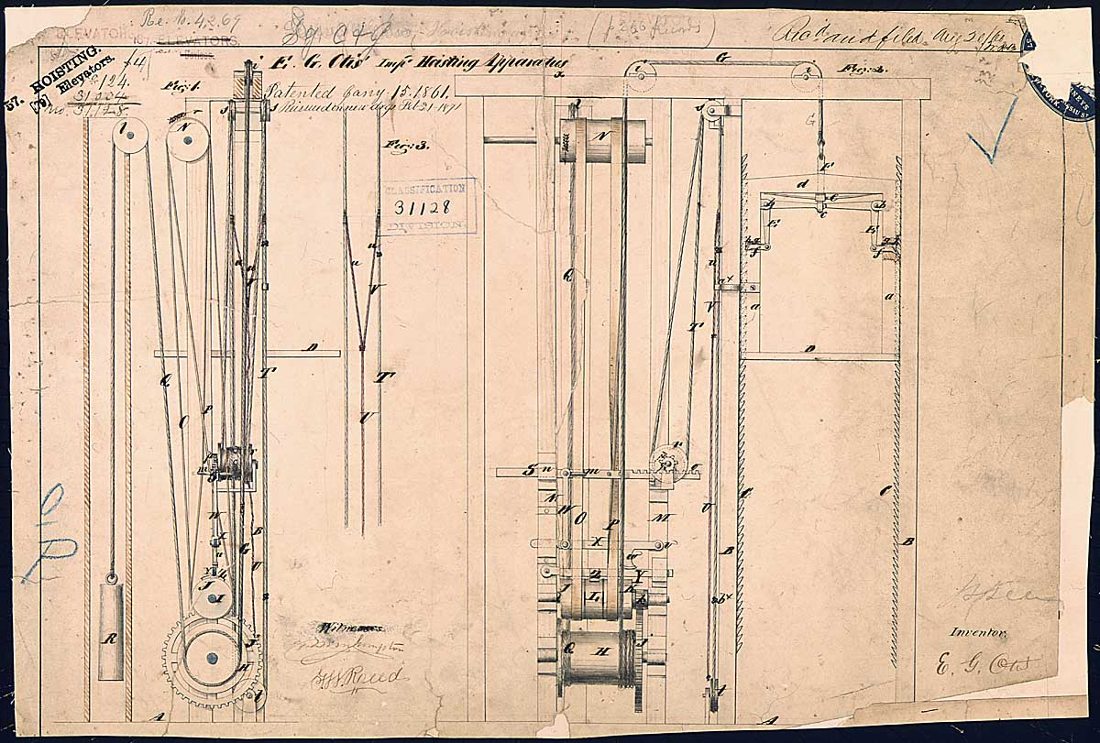
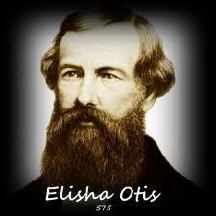
الیشا اتیس با بکار گیری ترمز اضطراری در آسانسورهای کششی در 1853 توانست به ایمنی لازم دست یابد.

Slide 6
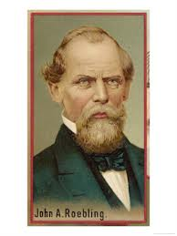
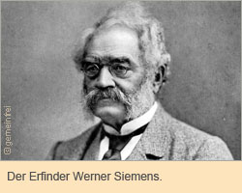
جان آگوستوس روبلینگر مخترع سیم بکسل
ورنر زیمنس
مخترع اولین آسانسور الکتریکی

Slide 7
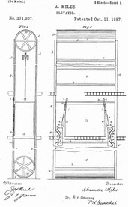
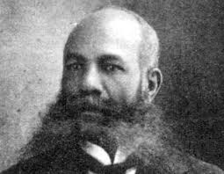
الکساندر مایلز مخترع درب آسانسور

Slide 8
Elevator
وسيله اي متشكل از كابين و معمولا وزنه تعادل و اجزاي ديگر كه با روشهاي مختلفي مسافر يا بار يا هردو را در مسير بين طبقات مختلف جابجا مي كند.
آسانسور کششی: آسانسوری است که حرکت آن بر اساس اصطکاک بین سیم بکسل و شیار فلکه کششی به هنگام چرخش آن توسط موتور محرکه انجام می شود.

Slide 9
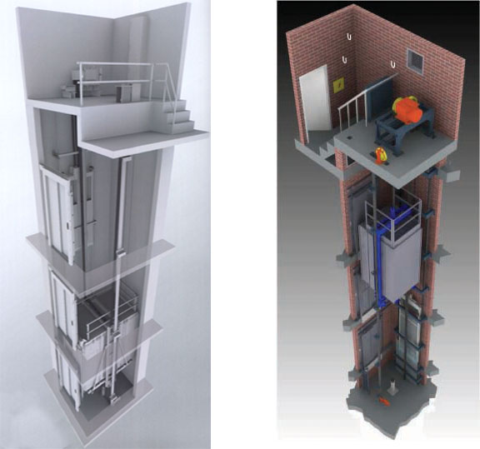

Slide 10
Hydraulic Lift
در آسانسورهای هیدرولیکی عامل حرکت کابین ، سیلندر و پیستون هیدرولیکی است که برای ارتفاع کم و سرعت کم کاربرد دارد.

Slide 11
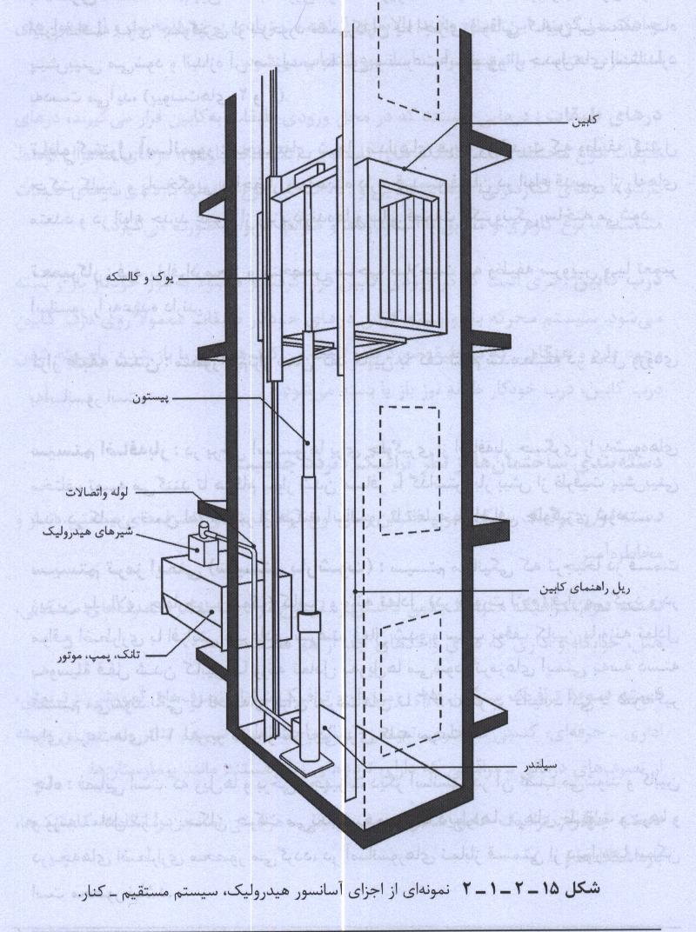

Slide 12
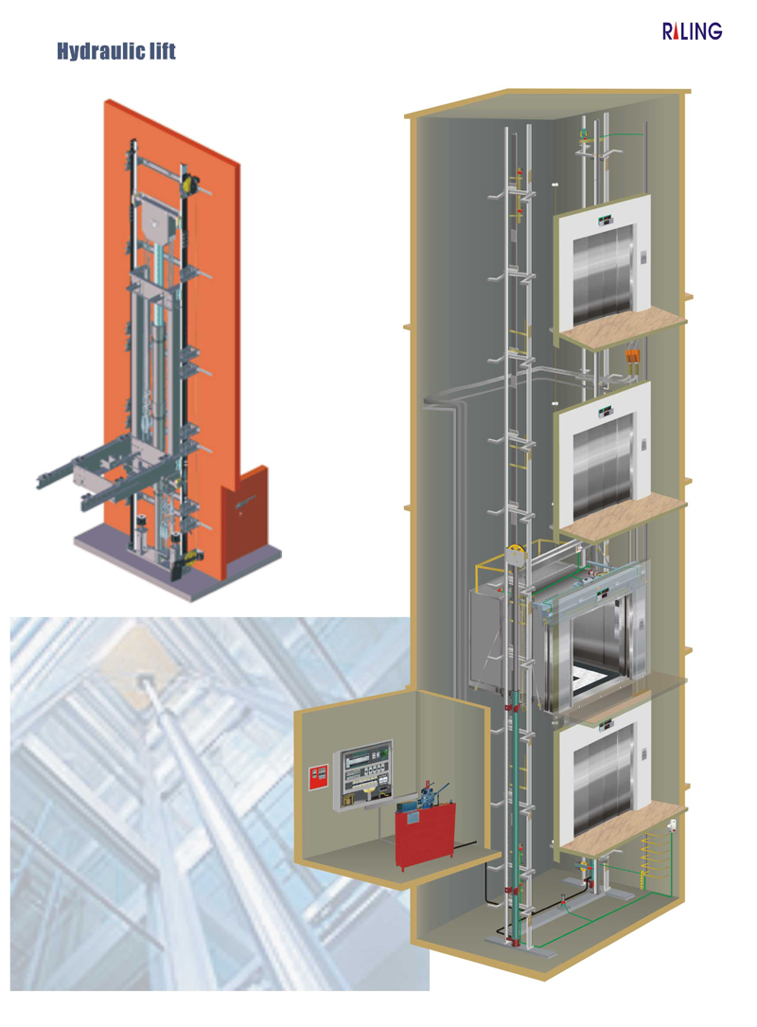

Slide 13
Machine room
ابعاد موتورخانه حدودا 60 تا 70 درصد بیشتر از ابعاد چاه است.
تا سرعت 2/5 متر بر ثانیه موتورخانه میتواند در پایین قرارگیرد.
ارتفاع محل موتورخانه تا سقف 1/80 متر میباشد.
درب موتورخانه 80*190 و به سمت بیرون باز میشود.

Slide 14
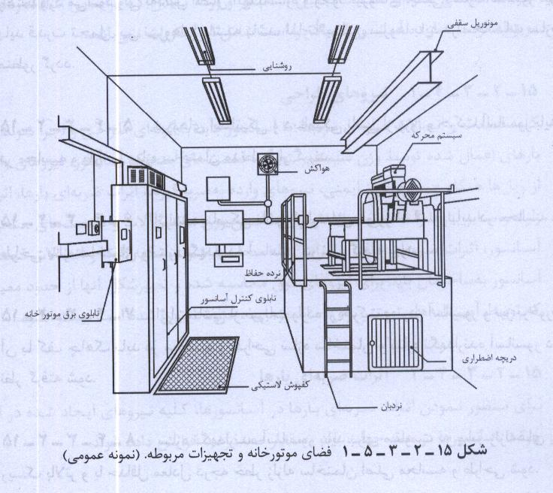

Slide 15
Hoist way
فضایی که کابین در آن رفت و آمد میکند.
فاصله قائم بین بالاترین توقف تا زیر چاه آسانسور را بالاسری Overhead میگویند. (3/80 متر)
فاصله قائم بین کف پایین ترین توقف تا کف چاه آسانسور را چاهک گویند. که عمق آن حداقل 150 سانتیمتر از کف تمام شده است.

Slide 16
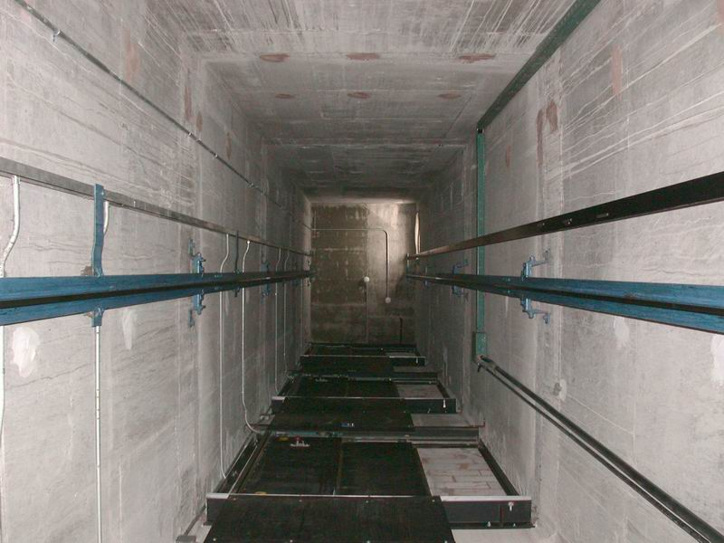
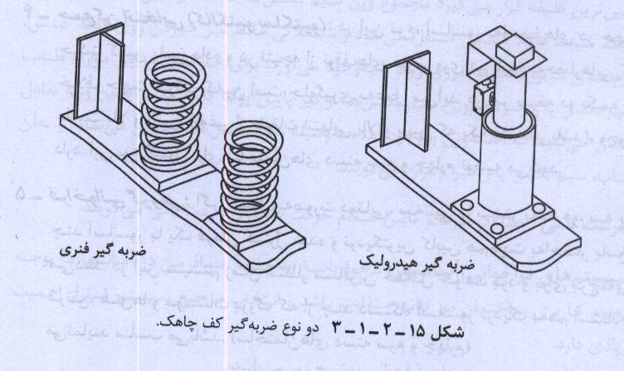
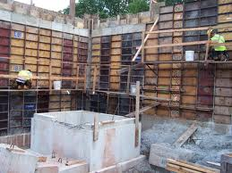

Slide 17
Cabin
ارتفاع مفید کابین 2 متر در مسکونی و در بیمارستان و خودروبر 2/30 متر است.
در داخل کابین 100 لوکس روشنایی لازم است.
کف کابین در بیمارستان سفید است . در سایر موارد اگر استفاده شد بایستی طرحدار باشد.
بدنه ها استیل خش دار.
به جهت استفاده معلولین حداقل ابعاد باید 110*140 باشد که معادل یک آسانسور 8 نفره است.
اگر ارتفاع ساختمان از 21 متر بیشتر شود یک آسانسور باید برانکاردبر باشد . با ابعاد 110* 210 . و اگر از 28 متر بیشتر شد 2 دستگاه نیاز است که یکی باید تخت بر باشد.

Slide 18
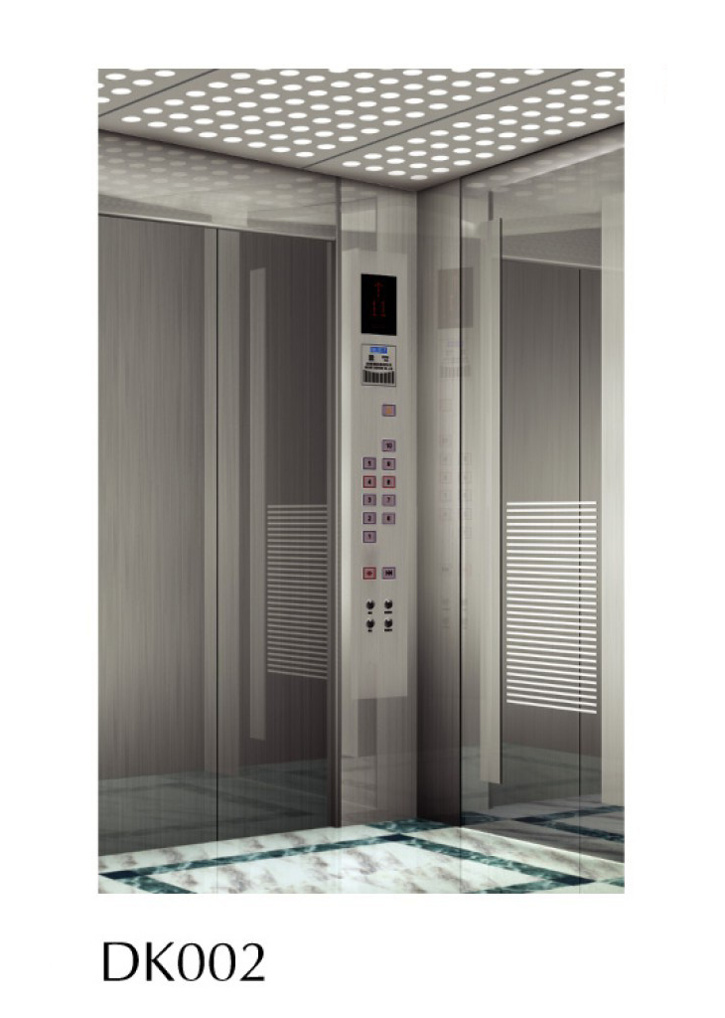
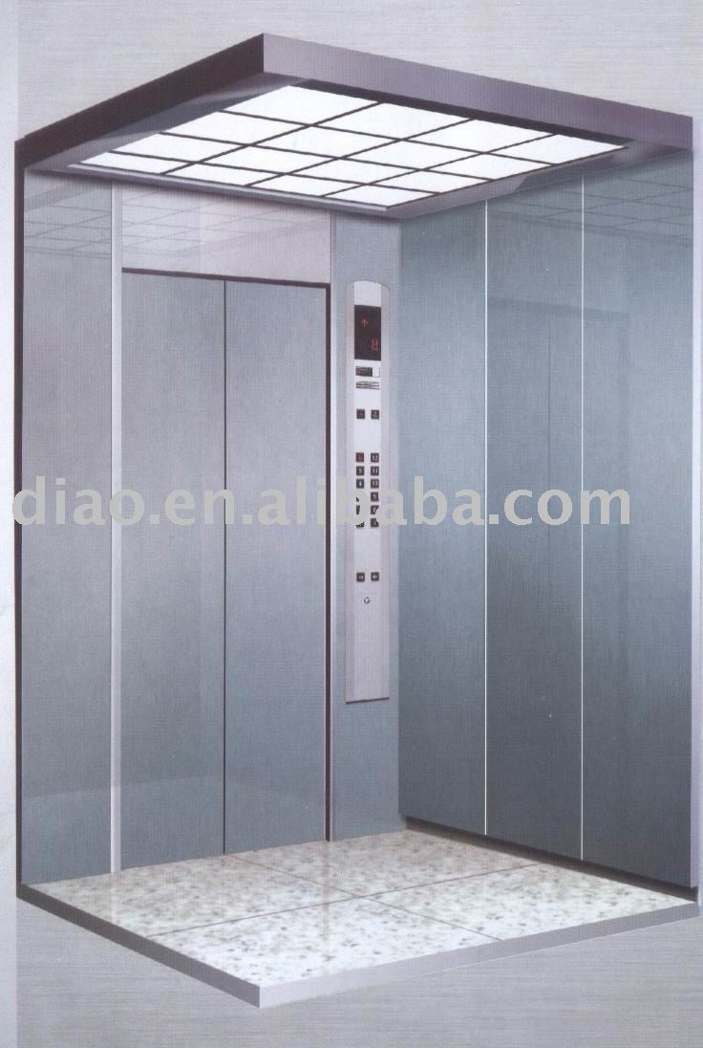

Slide 19
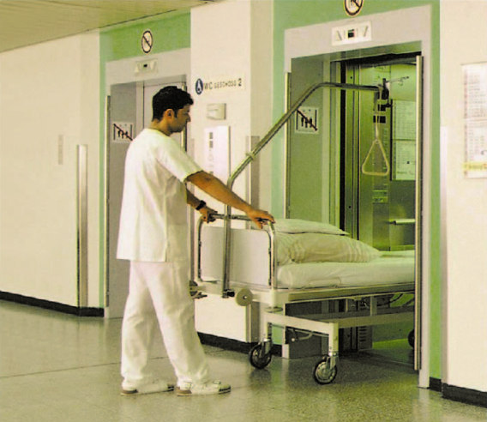

Slide 21
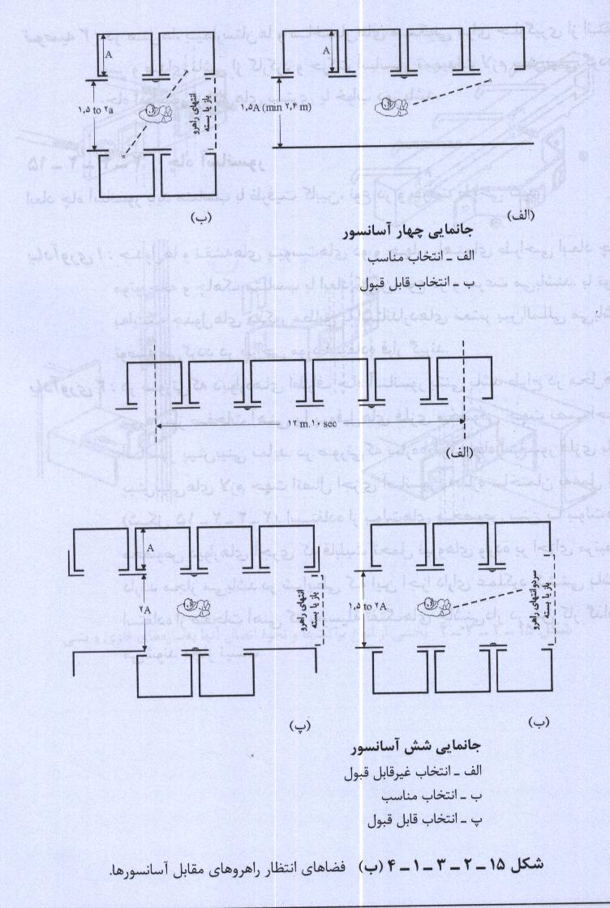
لابی و چیدمان آسانسور

Slide 22
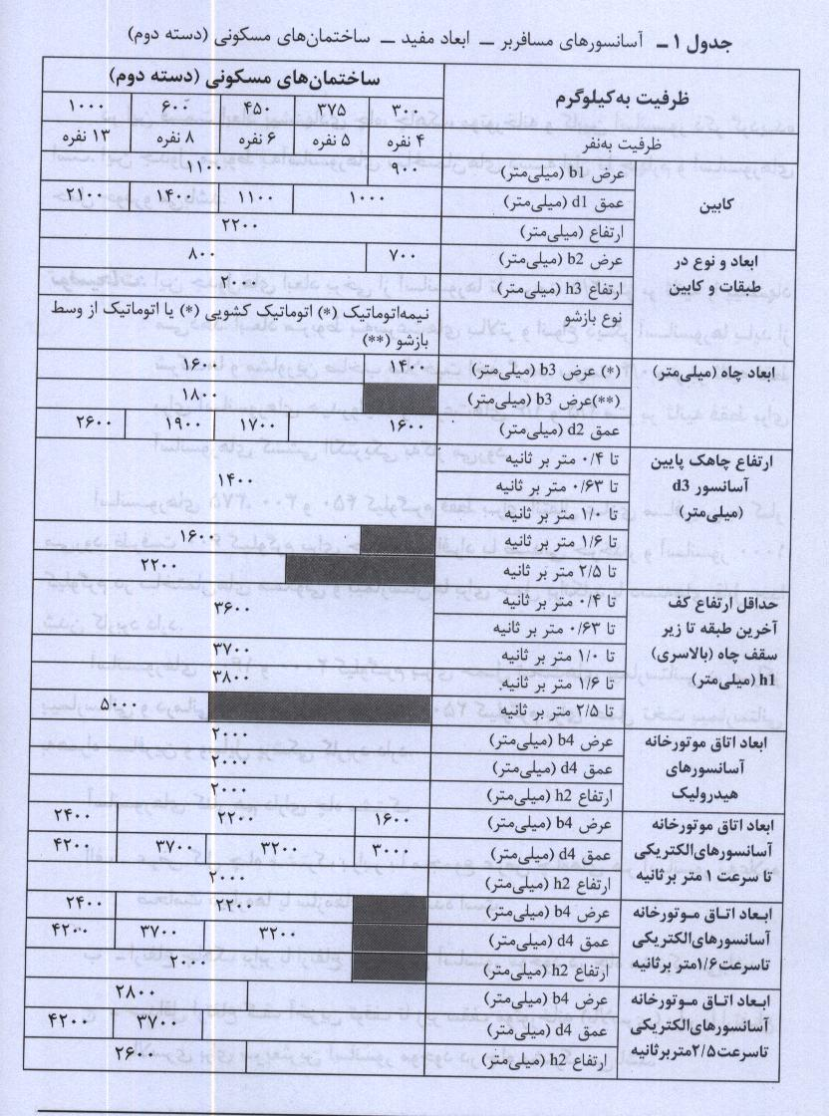

Slide 23
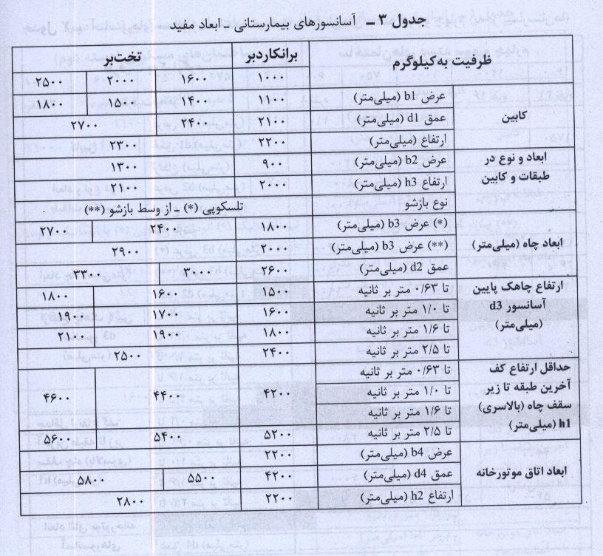
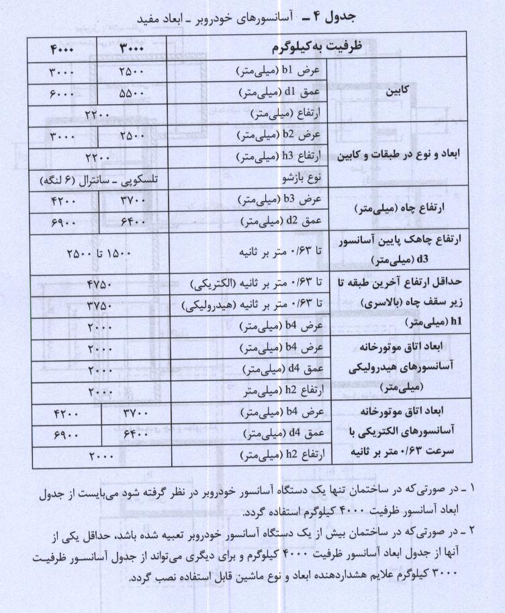

Slide 24
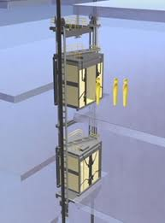
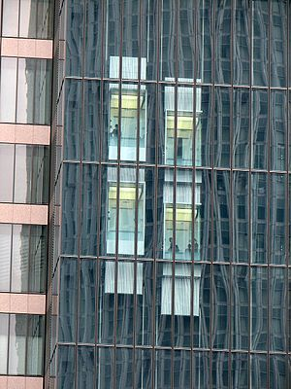
2deck

Slide 25
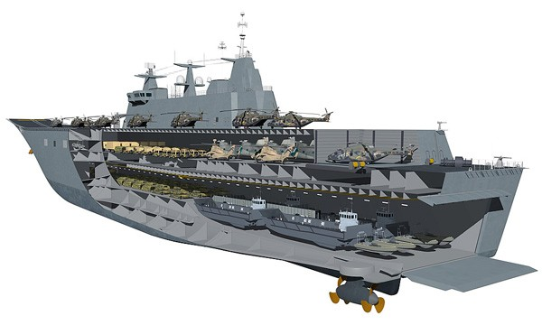

Slide 26
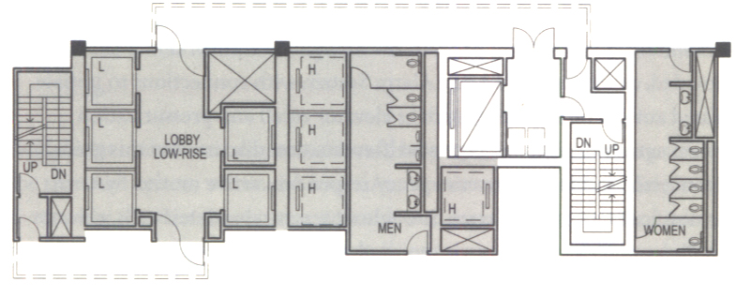
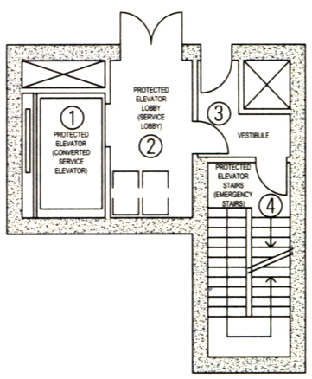

Slide 27
Escalator
در حجم زیاد ترافیک که آسانسور جوابگو نیست از پله برقی استفاده می شود.
سرعت پله تا 0/5 متر بر ثانیه و حداکثر ارتفاع تا 6 متر میباشد.
ارتفاع پله 20 تا 24 سانتیمتر لحاظ میشود . پس زاویه شیب پله 30 تا 35 درصد است.
عرض پله 60 ، 80 و 100 سانتیمتر است.ارتفاع سرگیری 2/30 است.

